Slide 1
Morbilidad Materna Extrema
“ Near Miss”
Hemorragia Obstétrica
Dr. Raúl Carrillo Esper
Julio 2018

Slide 2



Slide 3
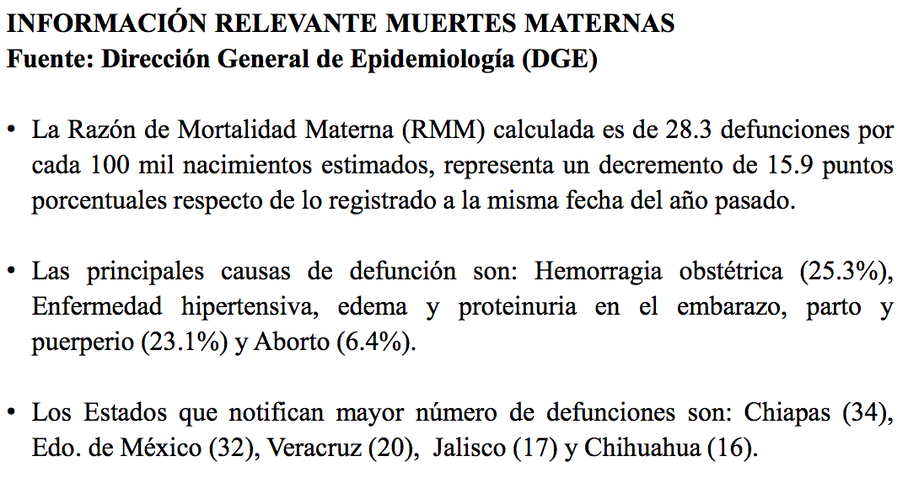

Slide 4
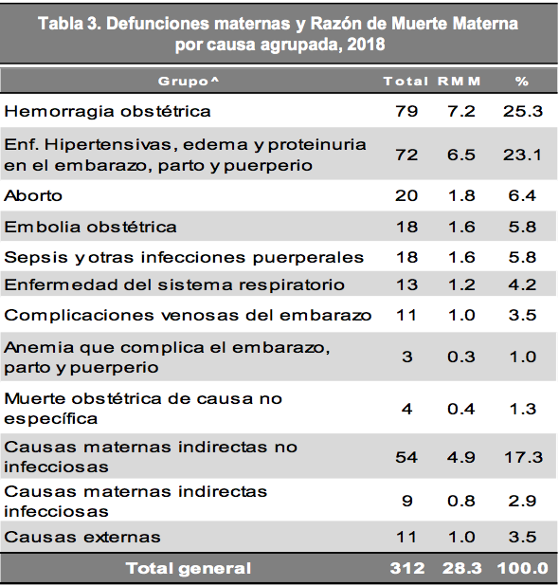

Slide 5

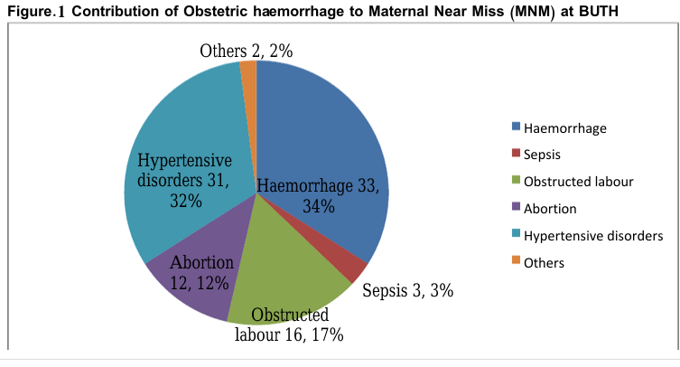

Slide 6
Morbilidad Materna Extrema
“Near Miss”
“Complicación Materna Aguda Grave”
Se define como:
“ Complicación Grave que pone en peligro
la vida durante el embarazo, parto o dentro
de los 42 días posteriores a la finalización
del embarazo”

Slide 7
Morbilidad Materna Extrema
Mujeres con enfermedad potencialmente fatal:
MEPF: CMAG + MM
Índice de complicaciones maternas agudas Graves
CMAG/NV (x 1000 NV)
Razón morbilidad materna grave
RMMG: CMAG/MM
Índice de Mortalidad Materna
IMM: MM/MM+ CMAG x 100

Slide 8

Las cuatro T…
( Hemorragia Obstétrica)
Tono
Trombina
Trauma
Tejido ( Placenta)

Slide 9
Los Principales disparadores
ATONIA
TRAUMA
PLACENTA

Slide 10
Abordaje
Reanimación dirigida por objetivos
Mecánico
Medicamentos uterotónicos
Quirúrgico
Radiología intervencionista
Reanimación hemostática

Slide 11
Reanimación de control de daños.
Control temprano de la hemorragia
Hipotensión permisiva
Aporte precoz de hemoderivados en base a nueva estrategia para evaluar la coagulación
CONCENTRADO DE FACTORES DE COAGULACIÓN
Aporte controlado de cristaloides.

Slide 12
Objetivos
( Reanimación Hemostática)
Reducir morbimortalidad
Reducir el empleo de productos sanguíneos:
- Riesgos
- Disponibilidad
Reducir estancia hospitalaria
Estrategia con los menos efectos deletéreos:
- Enfermedad Tromboembólica venosa:
- Incrementa riesgo en Hemorragia Crítica
Aguda
Costo-Efectiva

Slide 13
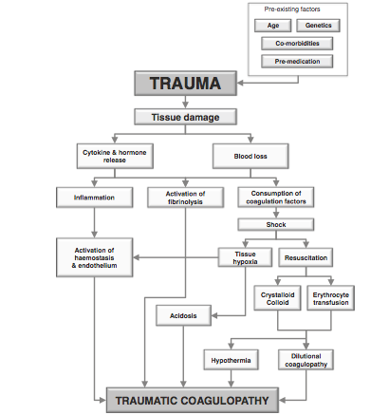
Edad
Comorbilidades
Región y Estrato socioeconómico
Medicación
HEMORRAGIA OBSTÉTRICA
LESIÓN TISULAR
RESPUESTA INFLAMATORIA
HEMORRAGIA
Inflamación
Act. Fibrinógeno
Consumo de Factores
Estado de choque
Activación de Factores
Disfunción endotelial
Hipoxia Tisular
Reanimación
Cristaloides
Transfusión
Acidosis
Hipotermia
Coagulopatía dilucional
Fibrinolisis
COAGULOPATÍA
HIPOFIBRINOGENEMIA

Slide 14
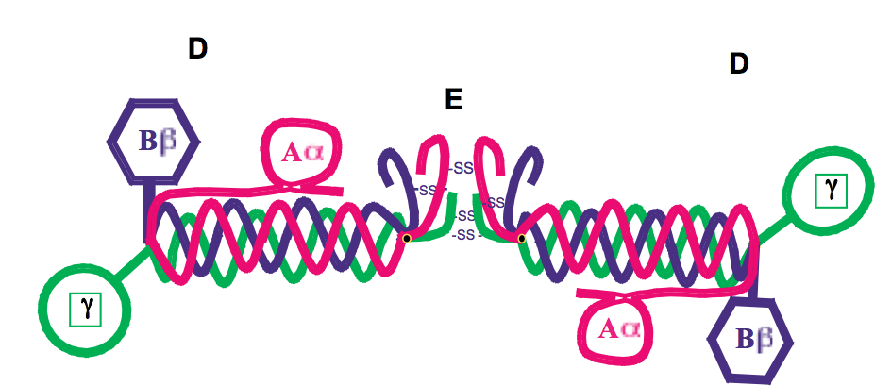
Fibrinógeno
Molecula receptora final de la activación de trombina

Slide 15
Fibrinógeno
Factor II
Glicoproteina sintetizada en el Hígado
Polímero final que es reforzado y estabilizado por el Factor XIII
340 Kd. Vm de 3 a 5 días
Representa del 85% al 90% del peso de los factores de coagulación
Su descenso por debajo de 200 mg/dL, predictor independiente de hemorragia obstétrica
Al final del embarazo entre 4 a 6 gr/L

Slide 16
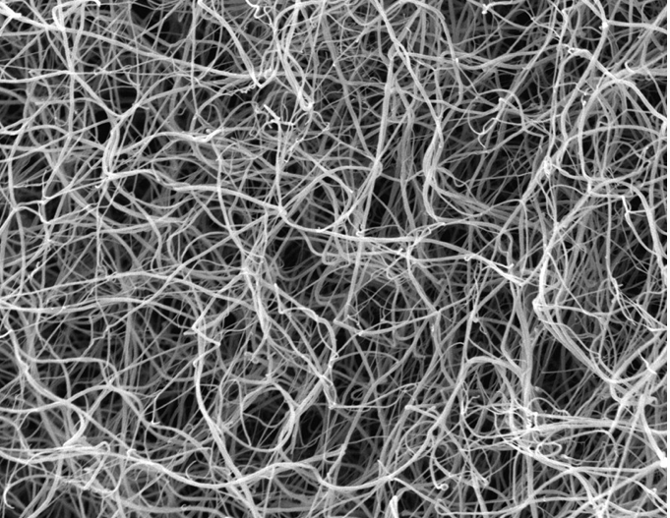
Polimerización del Fibrinógeno

Slide 17
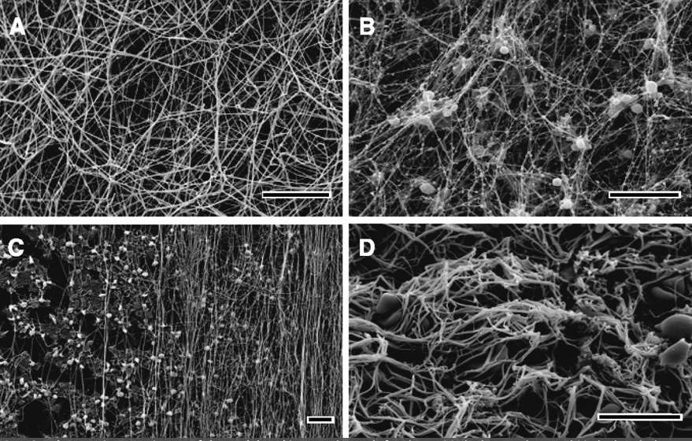
Red de Fibrina
( El Polímero)

Slide 18
MONITOREO DE LA COAGULACIÓN.
VISCOELÁSTICAS | ESTÁNDARES.
Valoración rápida de la coagulación. Aplicable a pie de cama. Diagnóstico rápido. Permite instauración de tratamiento precoz. | Valoración tardía de la coagulación. Dependiente de laboratorio. Diagnóstico tardío. Retraso del inicio del tratamiento.
De Lange NM, Lance MD, De Groot R, Beckers EAM, Henskens YM, Scheepers HCJ. Obstetric hemorrhage and coagulation: an update. Thromboelastography,
thromboelastometry, and conventional coagulation tests in the diagnosis and prediction of postpartum hemorrhage. Obstetrical and Gynecological Survey. 2012; 67: 426–435.
Notes:
El proceso completo de formación del coagulo dura de 30 a 60 minutos.
sin considerar el efecto de la hipotermia, hipocalcemia, acidosis, y anemia

Slide 19
MONITOREO DE LA COAGULACIÓN.
PRUEBAS DE VISCOELÁSTICAS.
Medición dinámica y global.
Integra las diferentes fases de la coagulación.
Se realiza a temperatura del paciente (la hipotermia esta considerada).
Fácil de usar e interpretar.
Resultados en pocos minutos.
Guía para el uso de hemoderivados.
Collis RE, Collins EW. Haemostatic management of obstetric haemorrhage. Anaesthesia. 2015; 70:78–86
Besser MW, Ortmann E, Klein AA. Haemostatic management of cardiac surgical haemorrhage. Anaesthesia. 2015; 70 :87–95
Notes:
El proceso completo de formación del coagulo dura de 30 a 60 minutos.
sin considerar el efecto de la hipotermia, hipocalcemia, acidosis, y anemia

Slide 20
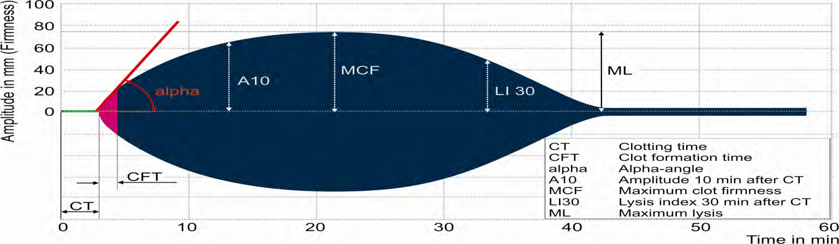
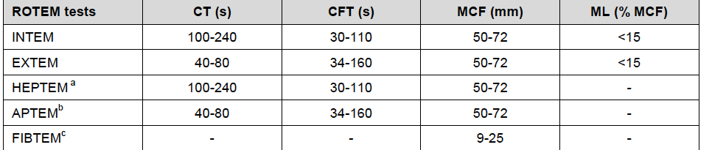
MONITOREO DE LA COAGULACIÓN.
TROMBOELASTOMETRÍA
Dekker SE, Viersen VA, Duvekot A, de Jong M, Van Den Bron CE, Van de Ven PH, et al . Lysis onset time as diagnostic rotational
thromboelastometry parameter for fast detection of hyperfibrinolysis. Anesthesiology 2014; 121: 89–97.

Slide 21
MONITOREO DE LA COAGULACIÓN.
TROMBOELASTOMETRÍA
Permite identificar de forma rápida:
Déficit de factores.
Déficit de fibrinógeno.
Déficit de función plaquetaria.
Fibrinolisis.
Presencia de heparina.
Funcionalidad del fibrinógeno y las plaquetas.
Efecto positivo de la aprotinina sobre las plaquetas.
Dekker SE, Viersen VA, Duvekot A, de Jong M, Van Den Bron CE, Van de Ven PH, et al . Lysis onset time as diagnostic rotational
thromboelastometry parameter for fast detection of hyperfibrinolysis. Anesthesiology 2014; 121: 89–97.

Slide 22
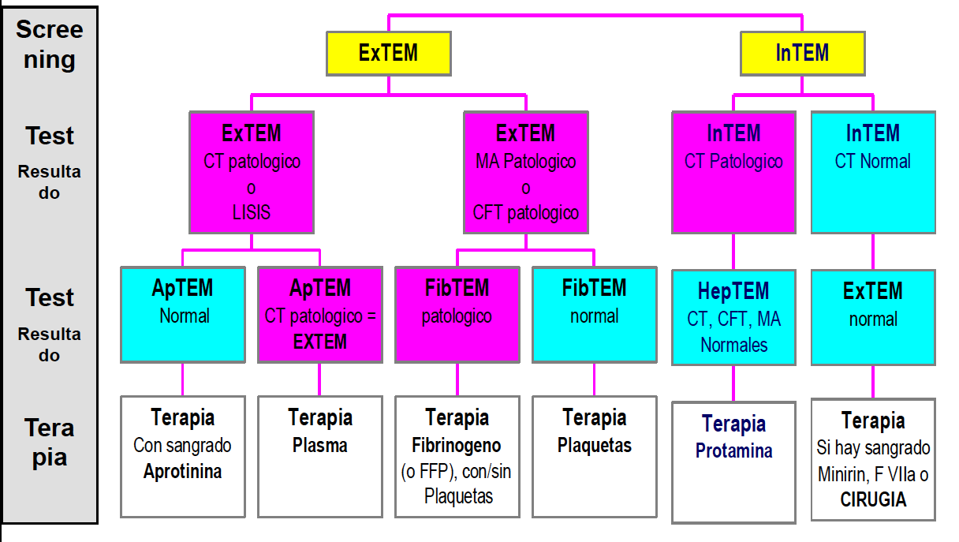
MONITOREO DE LA COAGULACIÓN.
Dekker SE, Viersen VA, Duvekot A, de Jong M, Van Den Bron CE, Van de Ven PH, et al . Lysis onset time as diagnostic rotational
thromboelastometry parameter for fast detection of hyperfibrinolysis. Anesthesiology 2014; 121: 89–97.

Slide 23
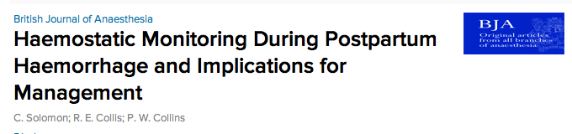

Slide 24
Se requiere de una evaluación dinámica de la Coagulación
Tromboelastometría rotacional
- ROTEM
- FibTem A5… Menor de 7 mm se asocia a
hipofibrinogenemia grave
Tromboelastografía
Evaluación en tiempo real de la coagulación:
- Diagnóstico
- Implementar estrategia terapéutica
- Evaluación de respuesta
- Seguimiento

Slide 25
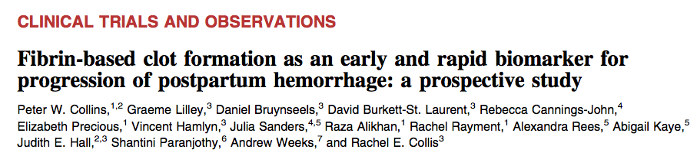
En base a Fibtem A5…
15 mm……………………. 3 g/L
10 mm……………………. 2 g/L
6 mm…………………….. 1 g/L

Slide 26
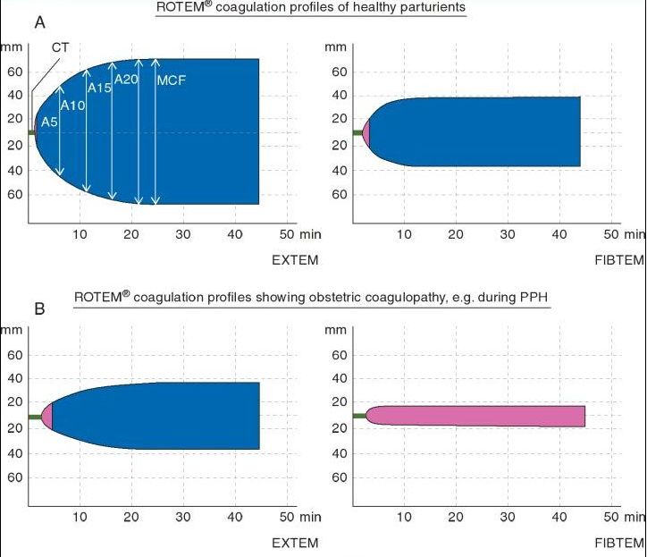

Slide 27
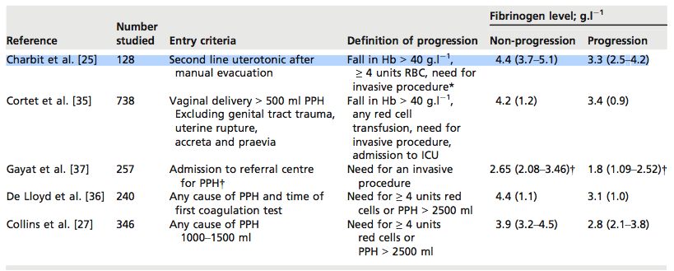
Fibrinógeno y Progresión de Hemorragia Obstétrica

Slide 28
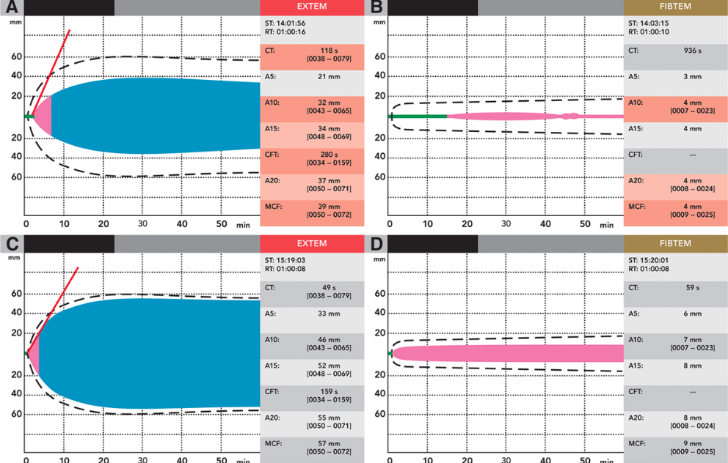

Slide 29
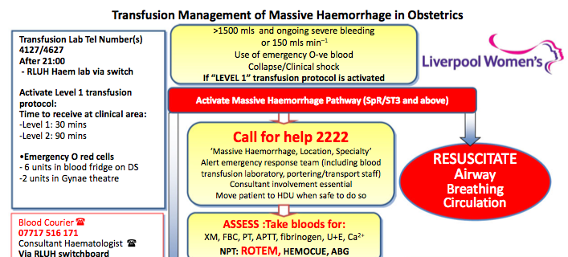

Slide 30
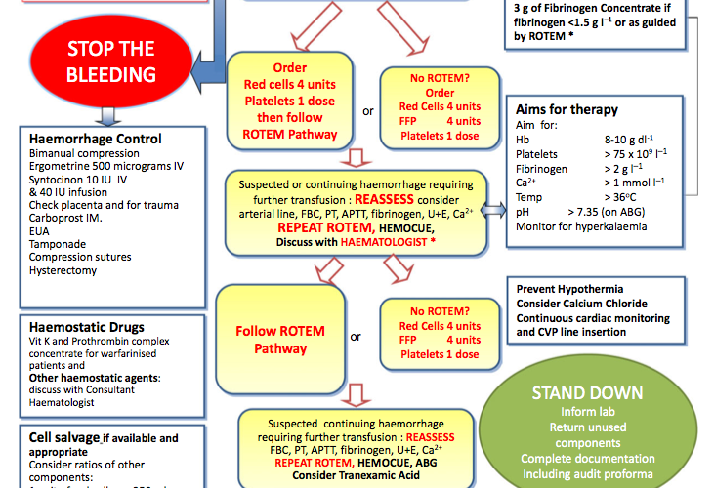

Slide 31
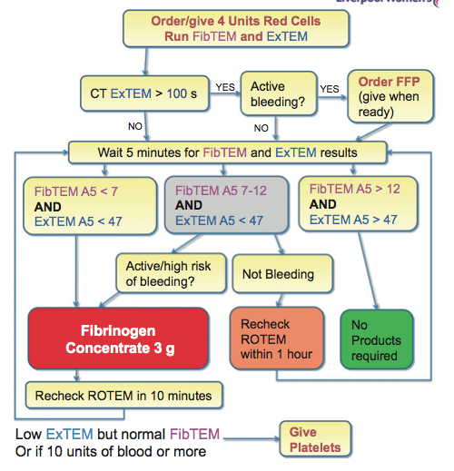

Slide 32
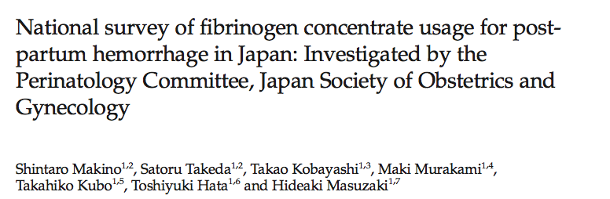
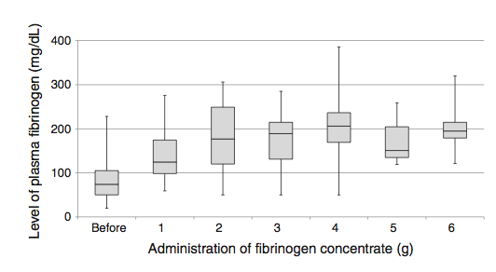
Reducción en la pérdida sanguínea
No efectos deletéreos
Dosis de 2 a 4 gr.

Slide 33
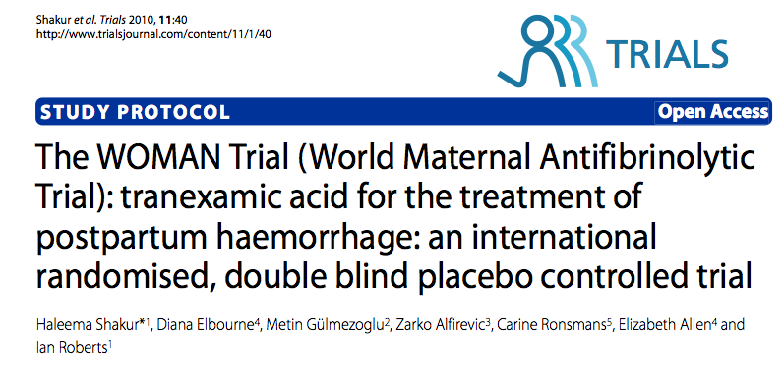

Slide 34
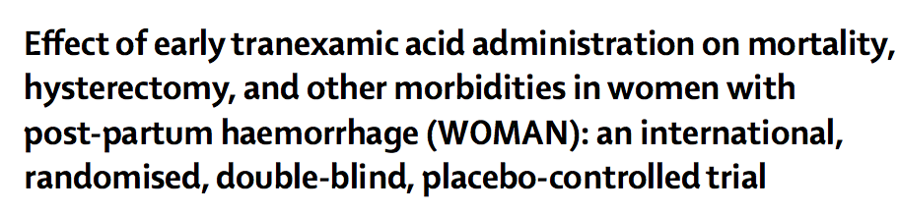
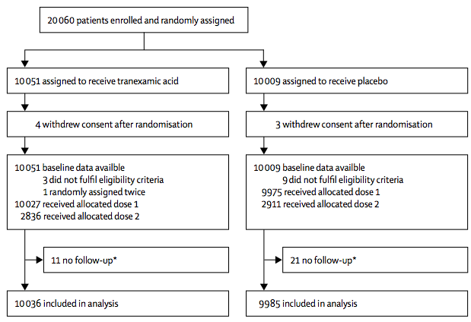

Slide 35
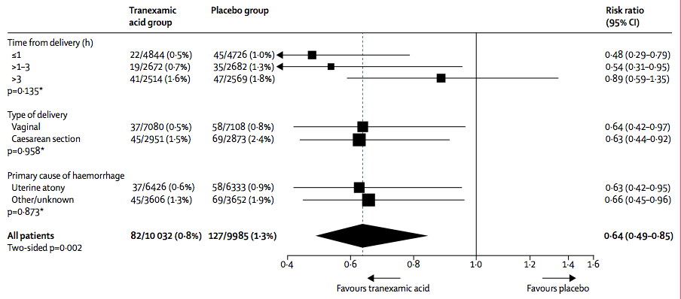

Slide 36
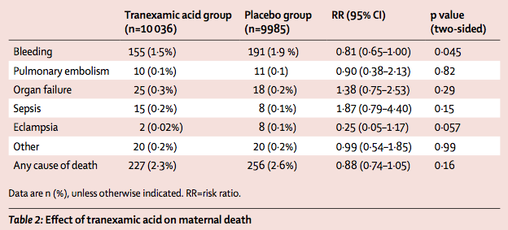
Impacto en Muerte Materna

Slide 37
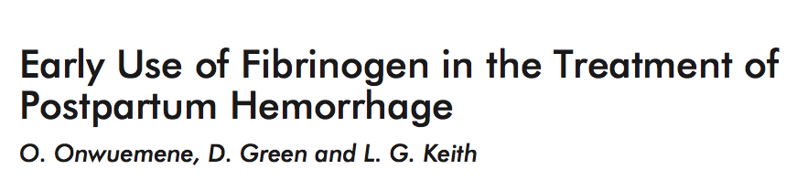
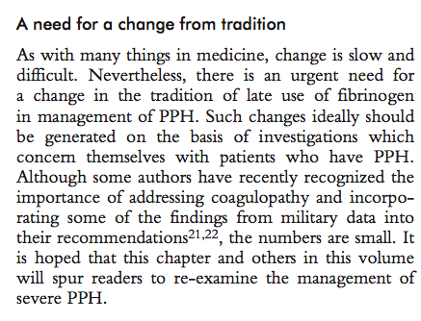

Slide 38
